Slide 1

Kuis OpenStack
Manajemen Data Center Berbasis Cloud
Uji Pengetahuan Anda tentang Arsitektur dan Komponen OpenStack

Slide 2

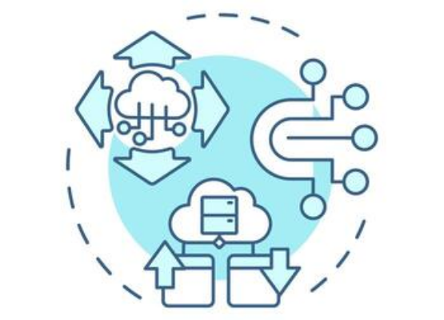
Q1: Arsitektur OpenStack
OpenStack diimplementasikan sebagai platform komputasi awan sumber terbuka. Bagaimana bentuk arsitektur infrastruktur pelayanannya disusun?
A. Sebagai aplikasi monolitik tunggal yang berdiri sendiri.
B. Sebagai solusi perangkat keras eksklusif berpemilik.
C. Sebagai solusi layanan yang terdiri dari proyek terintegrasi.
D. Sebagai sistem operasi desktop untuk pengguna akhir.

Slide 3
Q2: Akses Basis Data Nova
Komponen OpenStack menggunakan berbagai teknologi pendukung. Pada komponen Compute (Nova), teknologi pustaka apa yang secara spesifik digunakan untuk melakukan akses basis data?
A. MySQLdb
B. SQLAlchemy
C. PostgreSQL
D. MongoDB

Slide 4
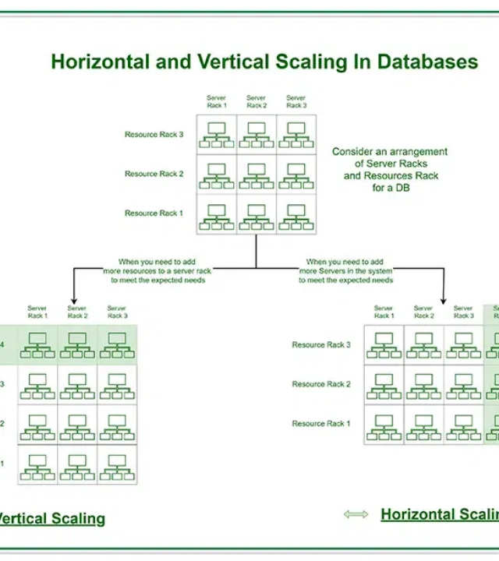
Q3: Skalabilitas Compute
Mengingat arsitektur Compute (Nova) dirancang untuk fleksibilitas dan skalabilitas, bagaimana tepatnya Nova diskalakan pada lingkungan server?
A. Diskalakan secara vertikal menggunakan mainframe tingkat tinggi.
B. Diskalakan horizontal pada perangkat keras standar tanpa syarat khusus.
C. Diskalakan dengan mengganti sistem lama secara menyeluruh.
D. Diskalakan hanya jika terhubung dengan perangkat khusus vendor.

Slide 5



Q4: Proteksi Swift
A. Menyimpan data otomatis di memori flash admin.
B. Mereplikasi konten dari node aktif ke klaster baru.
Kehilangan data adalah risiko krusial dalam operasi pusat data.
C. Menggunakan cadangan pita magnetik secara berkala.
Bagaimana Penyimpanan Objek (Swift) memastikan tidak ada kehilangan data saat terjadi kegagalan perangkat keras atau server?
D. Mengisolasi jaringan setiap server dari luar.

Slide 6
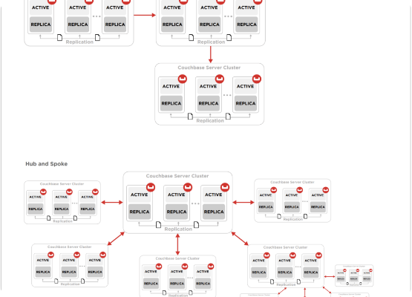
Q5: Metode Replikasi
Mengapa metode replikasi data yang diimplementasikan oleh Penyimpanan Objek (Swift) dikategorikan sebagai metode replikasi yang murah?
A. Menggunakan layanan cloud pihak ketiga yang sedang diskon.
B. Membatasi jumlah kuota data yang dapat direplikasi.
C. Menggunakan perangkat lunak untuk operasi distribusi.
D. Karena hanya mem-backup data dalam bentuk teks.

Slide 7
Q6: Fungsi Utama Cinder
Komponen Penyimpanan Blok (Cinder) memiliki peran fungsional yang spesifik di OpenStack. Manakah dari pernyataan berikut yang paling tepat mendeskripsikan fungsi Cinder?
A. Mengelola otorisasi dan autentikasi kredensial pengguna.
B. Mereplikasi file tak terstruktur ke seluruh area pusat data.
C. Menyediakan penyimpanan persisten dan mengelola perangkat blok.
D. Mengontrol teknik perutean dan penugasan alamat IP dinamis.

Slide 8
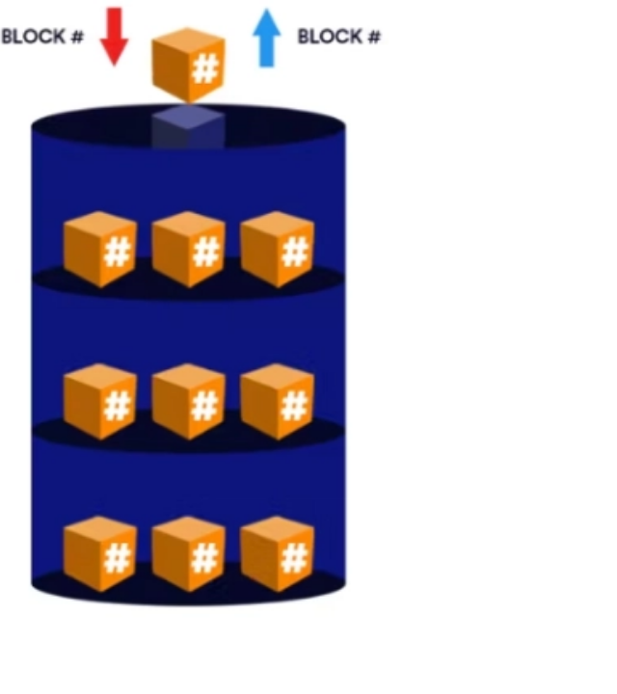
Q7: Integrasi Cinder
Penyimpanan Blok (Cinder) dapat diintegrasikan dengan berbagai platform. Manakah penyedia berikut yang disebutkan secara spesifik mendukung integrasi penyimpanan tingkat blok mentah?
A. CloudByte dan Coraid
B. HP dan IBM
C. EMC dan SAN Storage
D. Cisco dan Juniper

Slide 9



Q8: Penyimpanan Kinerja
A. Penyimpanan Objek (Swift)
B. Penyimpanan Gambar (Glance)
Kebutuhan I/O Tinggi
Dalam skenario yang membutuhkan penanganan arsitektur cloud yang sangat sensitif dan berbasis kinerja tinggi, jenis penyimpanan apa yang direkomendasikan?
C. Penyimpanan Blok (Cinder)
D. Penyimpanan Dasbor (Horizon)

Slide 10

Q9: Manajemen Neutron
Jika sebuah infrastruktur OpenStack mengalami kendala yang terkait dengan manajemen alamat IP atau masalah perutean, komponen utama mana yang harus dikonfigurasi?
A. Keystone
B. Neutron
C. Nova
D. Swift

Slide 11
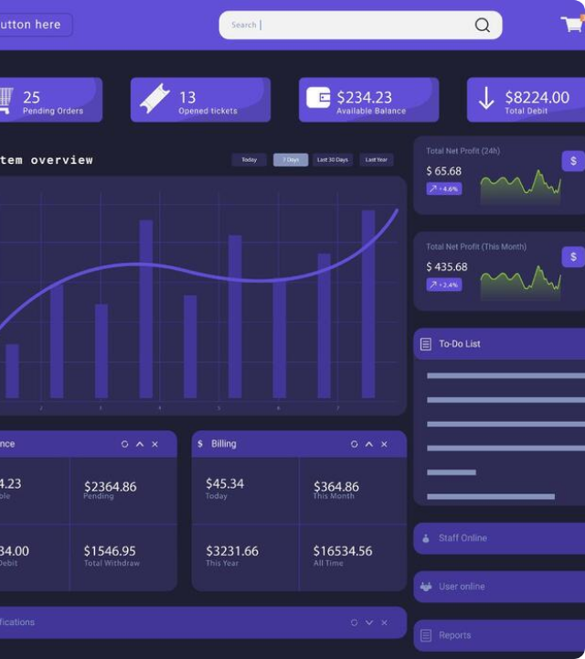
Q10: Dasbor Horizon
Administrator sistem seringkali membutuhkan antarmuka visual (GUI) alih-alih Command Line untuk mengontrol layanan backend secara menyeluruh. Komponen apa yang menyediakan fungsi ini?
A. Horizon
B. Glance
C. Keystone
D. Neutron

Slide 12
Q11: Repositori Glance
Ketika pengguna akhir meminta peluncuran instance virtual, sistem memerlukan repositori untuk mengakses dan memelihara katalog gambar sistem operasi. Komponen manakah yang mengeksekusi peran ini?
A. Keystone
B. Cinder
C. (Sekilas)Glance
D. Nova

Slide 13
Q12: Layanan Keystone
Protokol keamanan mengharuskan adanya pengecekan kredensial, autentikasi, dan otorisasi sebelum pengguna berinteraksi dengan layanan cloud. Komponen mana yang menanganinya?
A. Keystone
B. Horizon
C. Neutron
D. Swift

Slide 14

Q13: Bahasa Pemrograman
A. Berbasis C++ dengan integrasi basis data Oracle.
B. Berbasis Python 100% dengan MySQL terintegrasi.
Fondasi Arsitektur
Dari perspektif bahasa pemrograman inti dan manajemen basis data, bagaimana lingkungan arsitektur OpenStack dibangun secara mendasar?
C. Berbasis Java dengan penggunaan MongoDB.
D. Berbasis Go dengan penggunaan PostgreSQL.

Slide 15
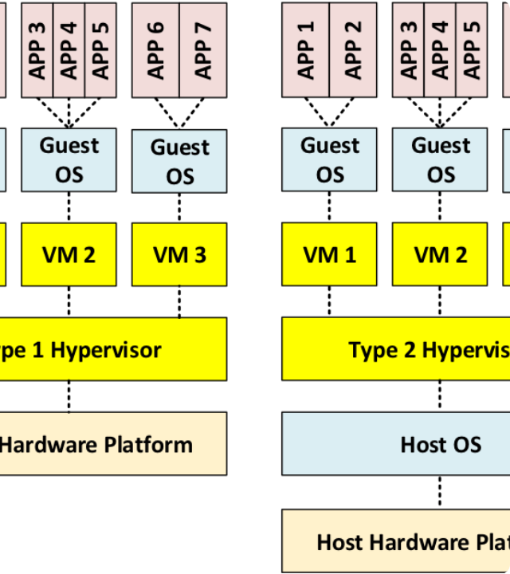
Q14: Teknologi Hypervisor
Di lingkungan Compute (Nova), virtualisasi dikelola untuk membentuk instance virtual. Teknologi hypervisor apa saja yang secara eksplisit didukung sebagai opsi?
A. Docker, Kubernetes, Vagrant
B. Xen, KVM, VMware
C. VirtualBox, Hyper-V, QEMU
D. Proxmox, LXC, OpenVZ

Slide 16
Q15: Sejarah OpenStack
OpenStack tidak dikembangkan sendiri oleh satu perusahaan. Pada tahun 2010, OpenStack muncul sebagai proyek bersama antara pengembang sumber terbuka dengan lembaga apa?
A. CERN
B. MIT
C. NASA
D. Departemen Pertahanan AS

Slide 17
Q16: Perangkat Keras
Apa tujuan utama komunitas OpenStack terkait kebutuhan infrastruktur perangkat keras untuk komputasi awan di masa modern?
A. Mengembangkan perangkat keras berpemilik khusus OpenStack.
B. Menyediakan layanan cloud untuk kebutuhan hardware standar.
C. Mengganti semua server fisik dengan komputasi kuantum.
D. Memaksa perusahaan membeli lisensi hardware harga premium.

Slide 18

Q17: Manajemen Cinder
A. Melalui FTP dan email.
B. Melalui dasbor web atau baris perintah (CLI).
Antarmuka Akses
Komponen Penyimpanan Blok (Cinder) dikelola dan diakses oleh pengguna. Manakah dari opsi berikut yang merupakan antarmuka manajemen untuk Cinder?
C. Melalui akses satelit dan VPN terenkripsi.
D. Hanya melalui intervensi kabel konsol fisik.

Slide 19
Q18: Proses Nova
Nova menerima permintaan langsung untuk membentuk instance virtual. Dari mana Nova menerima instruksi dan permintaan awal ini untuk diterjemahkan menjadi sumber daya?
A. Dari pengguna akhir dan dikelola melalui API atau dasbor.
B. Secara acak dari internet publik tanpa otentikasi.
C. Dari node pasif yang menunggu siklus reboot.
D. Secara otomatis dari router fisik tanpa pemicu sistem.

Slide 20

Q19: Aplikasi Jaringan
Salah satu keunggulan jaringan Neutron adalah keandalan akses terpusat. Solusi jaringan ini sangat andal karena ia secara penuh mendukung manajemen untuk...
A. Jaringan kabel bawah laut tingkat enterprise.
B. Seluruh tipe aplikasi dan manajemen grup pengguna.
C. Menghapus data cache web browser otomatis.
D. Penambangan mata uang kripto secara massal.

Slide 21



Q20: Integrasi Lanjutan
A. Berintegrasi dengan sistem lama dan teknologi pihak ketiga.
B. Berintegrasi hanya dengan komponen bermerek IBM.
Desain Nova
Komponen Nova (Compute) memiliki kemampuan integrasi arsitektur yang sangat kuat. Integrasi macam apa yang dimungkinkan oleh desain Nova ini?
C. Berintegrasi dengan sistem satelit secara real-time.
D. Mengintegrasikan serangan keamanan siber sebagai bentuk pertahanan.

Slide 22
Selesai!
Terima kasih telah mengikuti Kuis OpenStack. Terus tingkatkan keterampilan cloud Anda.

